Slide 1


KnightKing:A Fast Distributed Graph Random Walk Engine
SOSP 2019
汇报人：李真理
武汉光电国家研究中心
M202273529
Presentation

Slide 2
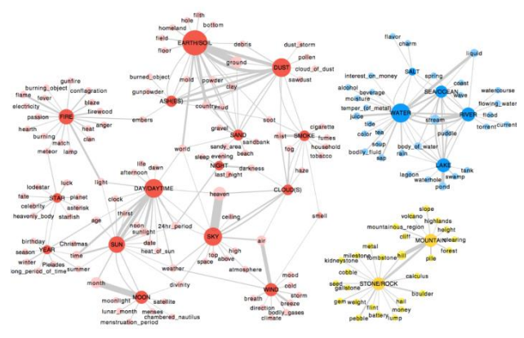
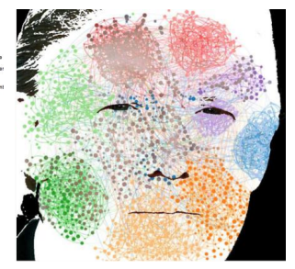
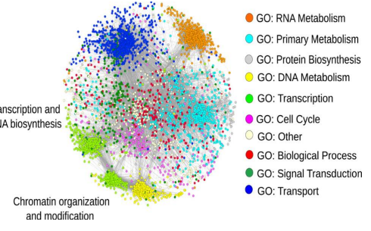
图数据应用
图数据广泛存在许多现实场景中
图数据是2019年十大数据分析趋势之一，并且2022年图数据应用将会增加一倍^{[1]}。
[1]Gartner's top 10 data and analytics technology trends for 2019
语义网络
社交网络
生物网络

Slide 3

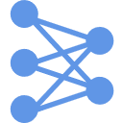
图随机游走
输入
图数据
一组walkers
输出
一系列的游走路径
随机游走算法
B
21
B
A
A
D
C
D
游走路径
C B A C D E C……
BＣＤＦＤＣＡ……
……
C
F
F
E
E
机器学习算法
图
随机游走

Slide 4
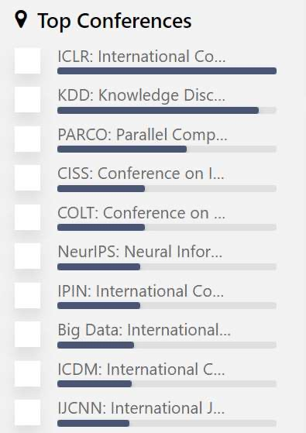
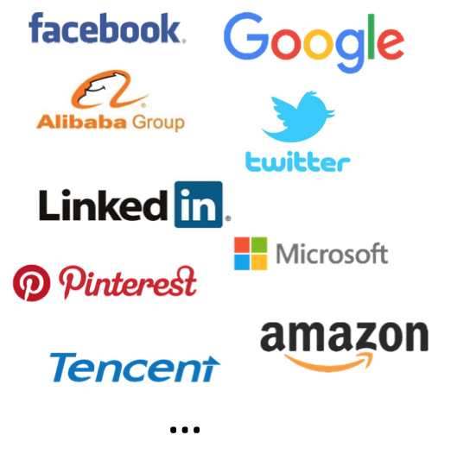
图随机游走越来越被重视
学术
2018年刊登了约1700关于随机游走的文章
工业
许多大公司使用随机游走

Slide 5

随机游走算法分类
随机游走
本质上就是许多walker在图上顶点间以一定策略采样边，获取游走路径
游走算法的共同点：采样一条边取决于边转移概率
下一跳？
x0
x1
B
A
C
D
游走路径
C B A C D E C……
BＣＤＦＤＣＡ……
……
v
x2
F
t
E
在图上随机游走获取路径集合
不同游走策略（node2vec)
Notes:
选择一条边进行转移称为边采样

Slide 6
随机游走算法分类
当前节点的邻居节点被选择的机会是否相同
无偏游走：当前节点各个邻居节点被选择的概率是相等的
有偏游走：当前节点各个邻居节点被选择的概率取决于其权重或者其他特征
p
p
p
q
p
x
p
y
无偏游走
有偏游走

Slide 7
随机游走算法分类
根据各个walker转发过程中在一条边上的转移概率是否固定
静态游走：walker在一条边上的转移概率只与图结构有关
动态游走：walker在一条边上的转移概率还与walker 当前的状态有关
p
p
p
p
x
p
p
y
p
p
p
z
再次来到
p
p
再次来到
p
q
静态游走
动态游走

Slide 8
随机游走算法分类
转移概率考虑当前walker最近路径的步长数来定义随机游走算法的阶数
一阶游走：walker只知道当前节点，不知道之前访问的节点信息
二阶游走：walker在选择下一跳的时候考虑上一步所在的节点
一阶游走
二阶游走

Slide 9
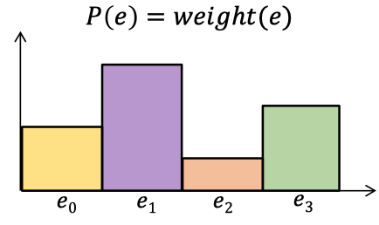
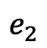
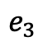
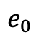
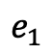
经典随机游走
DeepWalk
随机游走算法的关键变化在于邻居选择步骤。
不同随机游走算法的区别在边转移概率的计算 P(e)
$$e_{1}$$
$$e_{2}$$
$$e_{3}$$
$$e_{0}$$
DeepWalk

Slide 10
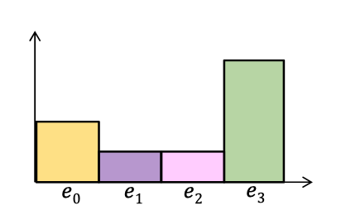
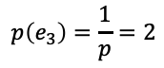
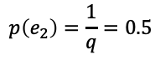
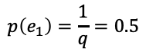
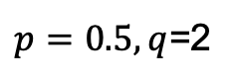
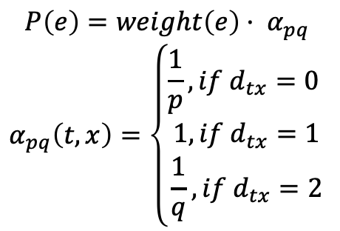
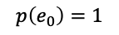
经典随机游走
Node2Vec
随机游走算法的关键变化在于邻居选择步骤。
不同随机游走算法的区别在边转移概率的计算
$p=0.5,q$=2
$$P\left(e\right)=weight\left(e\right)· α_{pq}$$
$$α_{pq}\left(t,x\right)=\left\{\begin{aligned}\frac{1}{p},if d_{tx}=0 \\ 1,if d_{tx}=1 \\ \frac{1}{q},if d_{tx}=2\end{aligned}\right.$$
p和q是超参数，分别称为回归参数和出入参数
node2vec是一个有偏的动态二阶随机游走算法
p < q , walker 更倾向归回而不是离开
x0
x1
$$p\left(e_{0}\right)=1$$
$$p\left(e_{1}\right)=\frac{1}{q}=0.5$$
v
$$p\left(e_{2}\right)=\frac{1}{q}=0.5$$
$$p\left(e_{3}\right)=\frac{1}{p}=2$$
x2
t
Node2Vec
Notes:
walker 从节点t转移到节点v，此时walker 从V到其他节点的概率由两个超参数决定。dtx代表邻居与上一跳的距离。dtx等于0的点就是上一跳节点t，当p越小，转移回t的概率越大，当q越小，walker远离t的概率越大。

Slide 11
边采样开销
从直观上，随机游走的大部分计算都集中在边采样的过程中
在动态游走花费了大量时间在边的遍历
需要重新计算边的概率分布
现有的方法是预先计算并缓存可能出现的转移概率
真实世界的图通常高度倾斜的度分布（幂律度分布）
少部分的点掌握整个图的大部分边
Walker traps：walker 游走到超级节点附近后很难走出去
Node2Vec 采样开销表
图 | 顶点 | 边 | 图大小 | 索引存储 | 平均度数 | 平均每步 访问的边
Twitter | 41.7M | 2.93B | 22GB | 980TB | 70.4 | 92202
UK-Union | 134M | 9.39B | 70GB | 1481TB | 70.3 | 47790
随机游走挑战：真实大图采样的开销非常大
Notes:
根据表格可以发现预先计算的存储开销很大，每次转移的时候计算开销很大

Slide 12
KnightKing:高效的随机游走引擎
KnightKing： “ 毫不费力的在大图上协调百万的walker”、
采用以walker为中心的设计，“think-like-a-walker”
快速选择下一条边的能力
KnightKing 主要贡献
第一个统一的随机游走计算框架
引入了一个统一的转移概率的定义，有效刻画了各类随机游走算法
采用了拒绝采样的方式加速了边采样过程
提供了支持以walk为中心的编程模型
对通用游走过程做了系统方面的性能优化
支持分布式，具有可扩展性
Notes:
KnightKing是一个分布式随机游走计算引擎，可以开成是传统分布式图计算引擎的随机游走副本。KnightKing采用以walk为中心的视角，用户自定义walk的边转移概率。与通用的图计算引擎类似，KnightKing隐藏了图划分，节点分配，通信和负载均衡等系统层面实现细节，只是给用户提供了一个“think-like-a-walker”的视角，用户可以灵活的添加可选的优化。

Slide 13
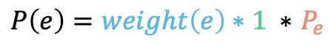
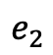
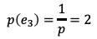
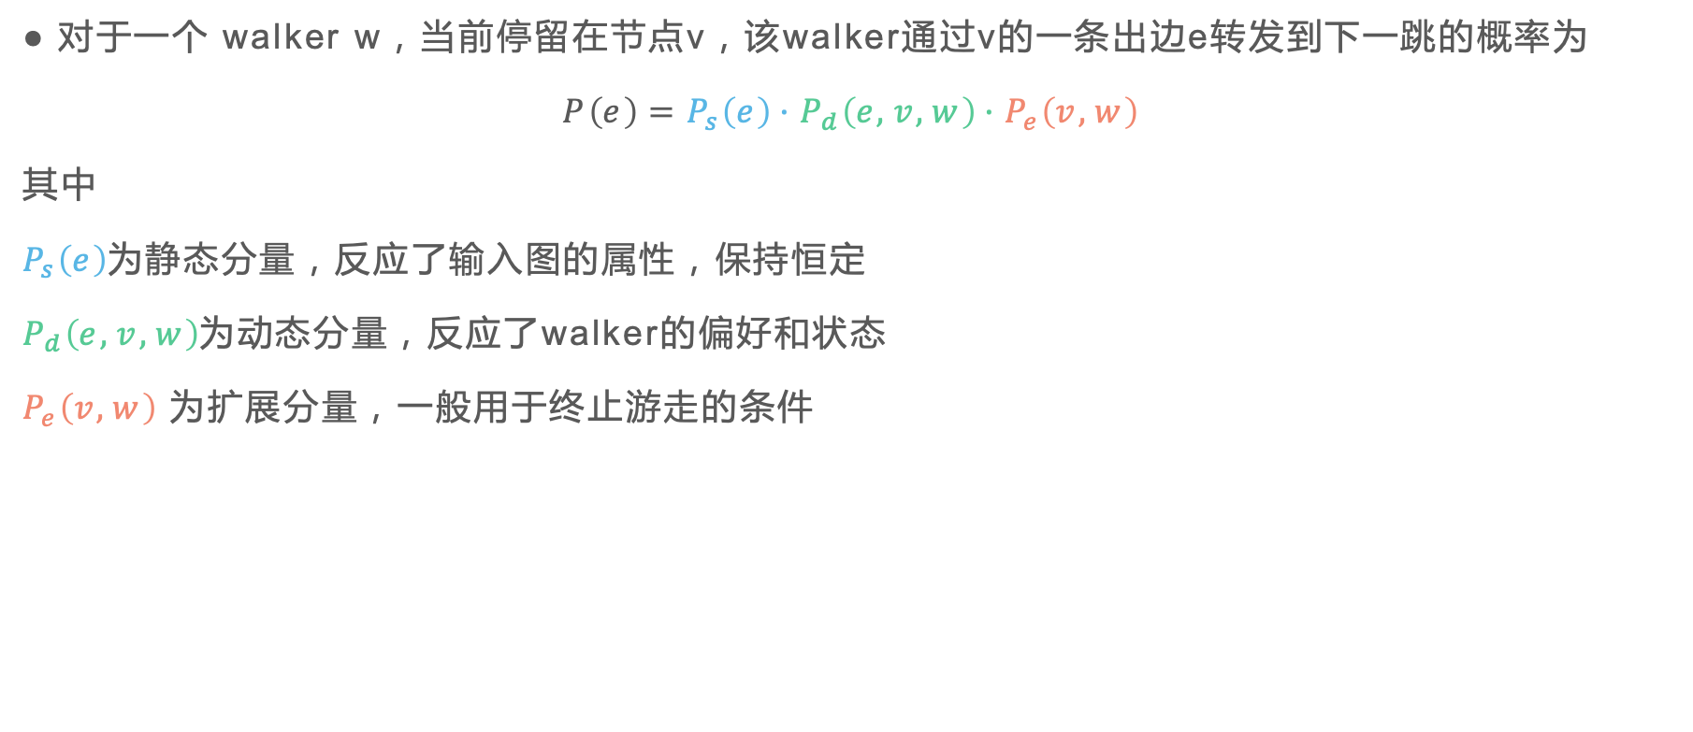
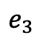
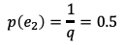
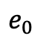
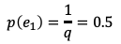
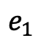
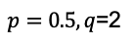
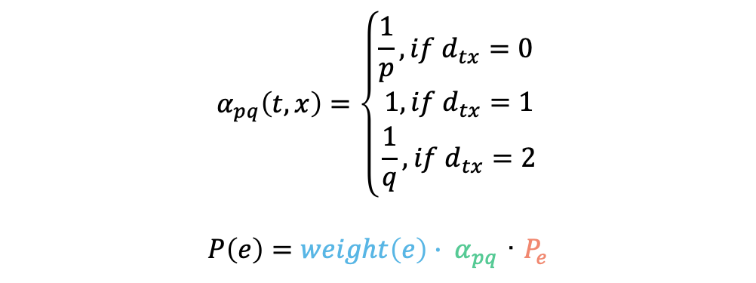
统一的转移概率定义
对于一个 walker w，当前停留在节点v，该walker通过v的一条出边e转发到下一跳的概率为
$$P\left(e\right)=P_{s}\left(e\right)·P_{d}\left(e,v,w\right)·P_{e}\left(v,w\right)$$
其中
$P_{s}\left(e\right)$为静态分量，反应了输入图的属性，保持恒定
$P_{d}\left(e,v,w\right)$为动态分量，反应了walker的偏好和状态
$P_{e}\left(v,w\right)$ 为扩展分量，一般用于终止游走的条件
$$α_{pq}\left(t,x\right)=\left\{\begin{aligned}\frac{1}{p},if d_{tx}=0 \\ 1,if d_{tx}=1 \\ \frac{1}{q},if d_{tx}=2\end{aligned}\right.$$
$P\left(e\right)=weight\left(e\right)· α_{pq}$ · $P_{e}$
$p=0.5,q$=2
x0
x1
$$e_{1}$$
$$p\left(e_{0}\right)=1$$
$$p\left(e_{1}\right)=\frac{1}{q}=0.5$$
$$e_{2}$$
$P\left(e\right)=weight\left(e\right)∗1 ∗$ $P_{e}$
v
$$e_{3}$$
$$e_{0}$$
$$p\left(e_{2}\right)=\frac{1}{q}=0.5$$
t
$$p\left(e_{3}\right)=\frac{1}{p}=2$$
x2
DeepWalk
Node2Vec

Slide 14
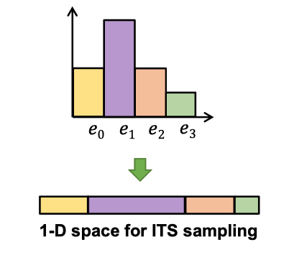
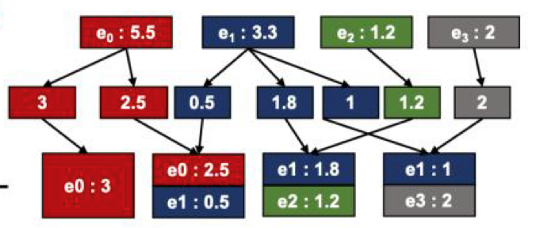
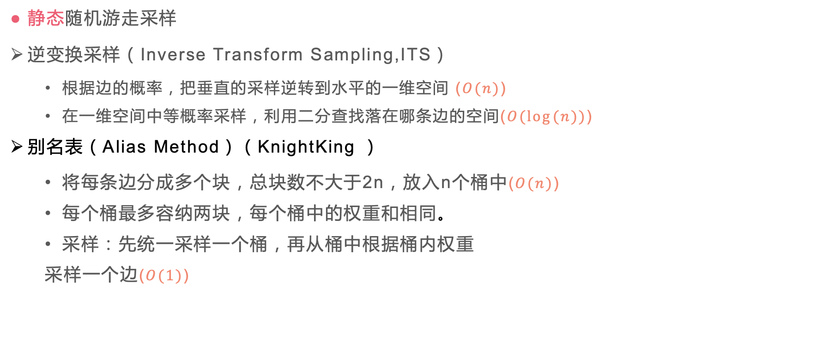
现有的采样方法
静态随机游走采样
逆变换采样（Inverse Transform Sampling,ITS）
根据边的概率，把垂直的采样逆转到水平的一维空间 ($O(n)$)
在一维空间中等概率采样，利用二分查找落在哪条边的空间($O(log⁡(n))$)
别名表（Alias Method）（KnightKing ）
将每条边分成多个块，总块数不大于2n，放入n个桶中($O(n)$)
每个桶最多容纳两块，每个桶中的权重和相同。
采样：先统一采样一个桶，再从桶中根据桶内权重
采样一个边($O(1)$)

Slide 15
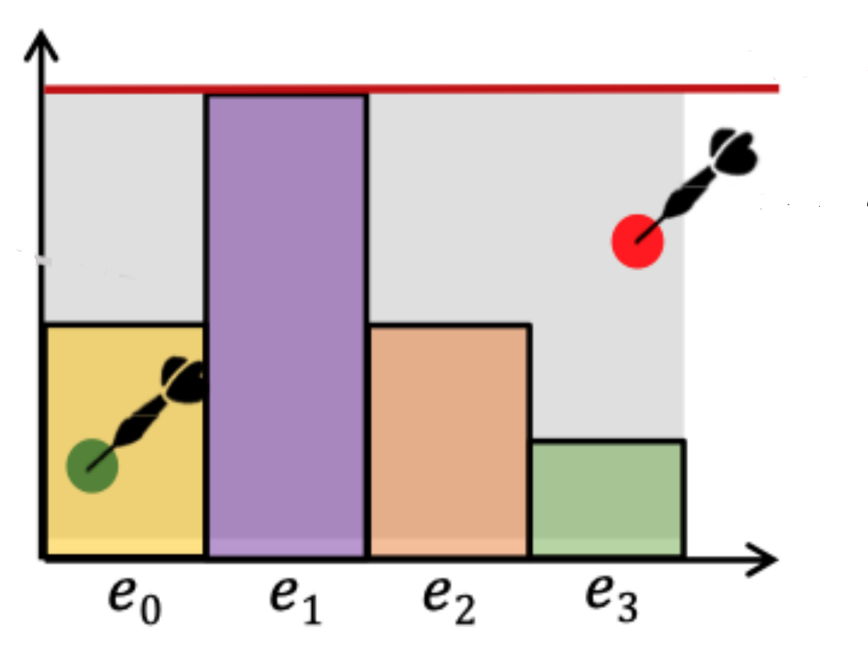
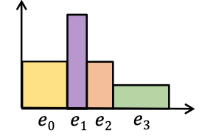
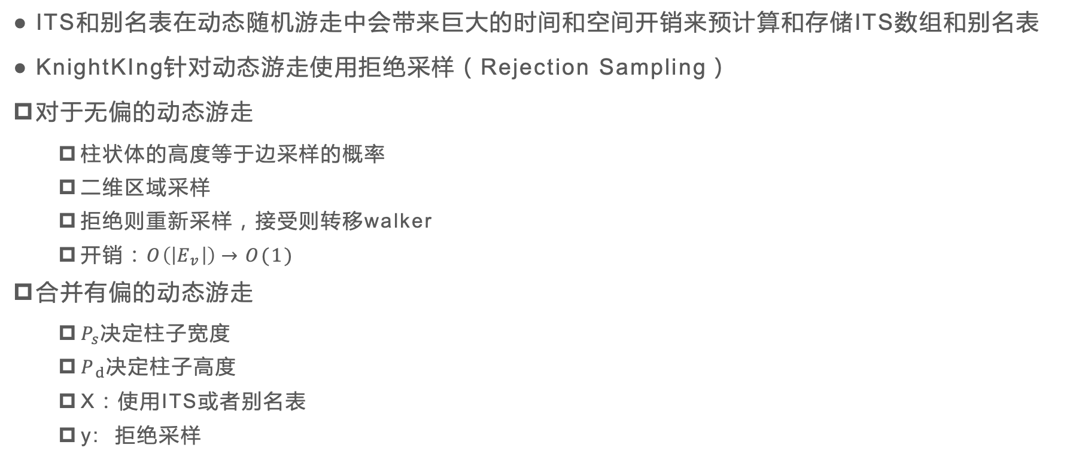
KnightKing:拒绝采样
ITS和别名表在动态随机游走中会带来巨大的时间和空间开销来预计算和存储ITS数组和别名表
KnightKIng针对动态游走使用拒绝采样（Rejection Sampling）
对于无偏的动态游走
柱状体的高度等于边采样的概率
二维区域采样
拒绝则重新采样，接受则转移walker
开销：$O\left(\left|E_{v}\right|\right)→O(1)$
合并有偏的动态游走
$P_{s}决定柱子宽度$
$P_{d}决定柱子高度$
X：使用ITS或者别名表
y: 拒绝采样

Slide 16
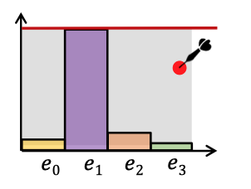
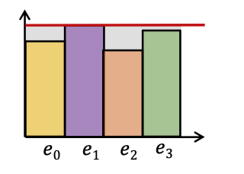
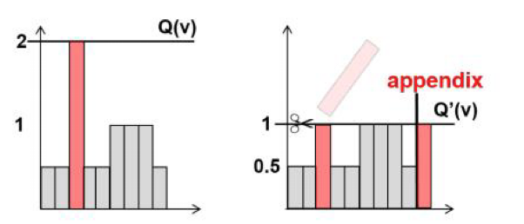
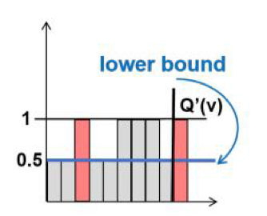
拒绝采样优化
采样的性能取决于矩形中接受和拒绝的面积比
拒绝区域面积小，重新采样次数更少
很坏的情况：一个很高的值把整体区域都拉高了
对于高度节点处的采样影响更大
优化方案：折叠（folding）
自定义Pd定义来声明此类异常值
预验收：相对均匀的动态概率分布，抽样
成功率高。设置lower bound 跳过一些采样候
选边的检测减少开销。

Slide 17
实验环境
环境
8 节点集群 40Gbps IB互联
每个节点有28核Intel Xeon， 20MB L3 缓存，94GB DRAM
数据集
四个真实图数据（LiveJoural, Friendster,Twitter,UK-Union）
合成图
应用算法
DeepWalk，PPR，meta-path random walk, node2vec
Baseline
Gemini[OSDI16]

Slide 18
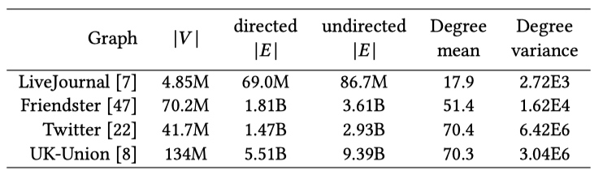
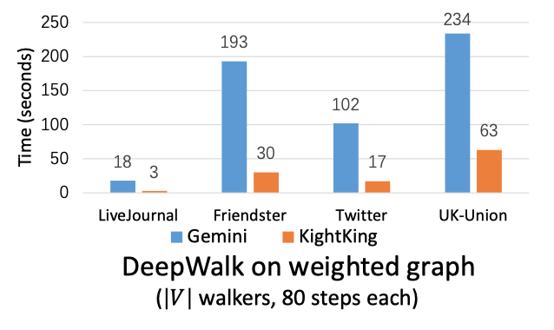
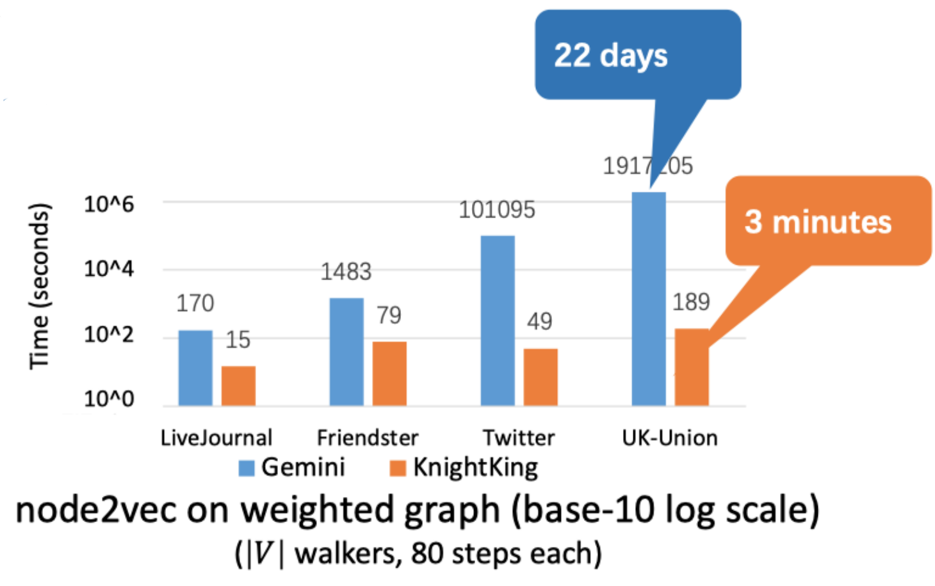
总体性能
真实图数据集

Slide 19
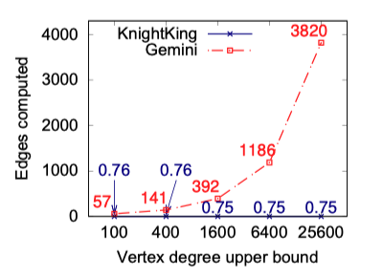
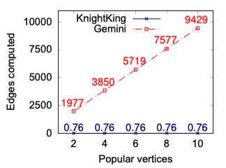
图拓扑敏感性
使用虚假合成图
截断的幂律分布
高频访问节点数量
Notes:
左边的图，横坐标是顶点度数上界的增加，代表了图的度偏斜性，Gemini 开销随着偏斜性增加增长非常快。右边的图是高频访问节点数量的增加，可以看到，KnightKing 几乎是一个恒定的开销

Slide 20
总结
01
02
KnightKing 是第一个通用的分布式图随机游走引擎
提供了一个直观的以walker为中心的计算模型
03
04
提出了一个统一的边转移概率定义
新颖的基于拒绝的采样方案，显著降低了昂贵的高阶动态随机游走算法的开销

Slide 21
THANKS
欢迎老师同学提问

